Slide 1

人員佈署與調配系統
D0745590 蘇子維
D0729436 李煥良
D0783090 吳嘉偉

Slide 2

專題動機
人員佈署與調配系統
在日常生活中，大大小小的事情都需要人來幫忙，不論是食衣住行上，甚至是展覽、表演...等活動舉辦都能看見人力資源的蹤影。
當一件事情上需要投入許多資源時，
這時適度調配員工就顯得更加重要。
因此，我們選擇“人員部署與調配系統”作為這次的主題。

Slide 3





專題內容
建立一套人員佈署及動向紀錄
讓主管對員工更有效率的工作分配與調度
同時員工可以在個人行事曆中確認工作規劃

Slide 4
使用者要求
主管部的需求
員工資料的查看
專案的管理、新增、刪除、修改、查看
查看行事曆
查看各專案派駐地點

Slide 5
使用者要求
領隊的需求
管理、修改、查看工作委派單（自己領隊的）
查看個人行事歷
查看自身專案的派駐地點
員工的需求
查看個人負責工作委派單
查看個人行事歷
查看自身專案的派駐地點

Slide 6
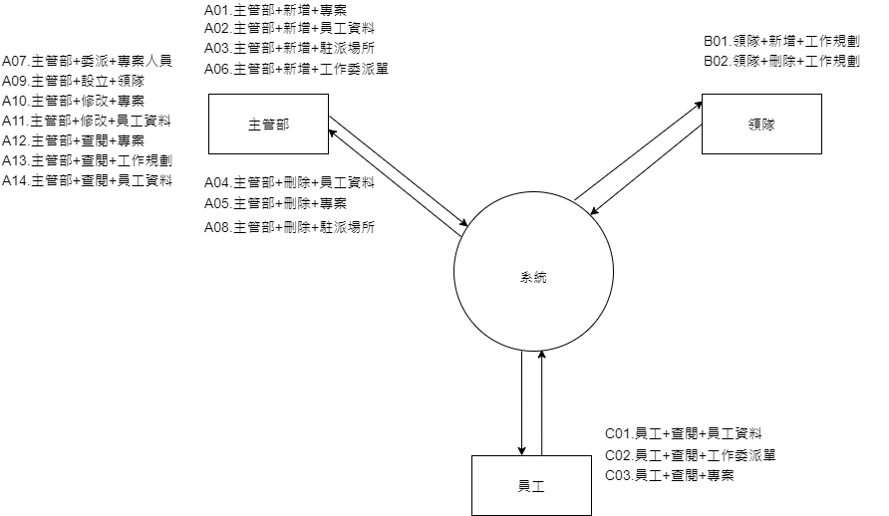
環境圖

Slide 7
ER圖

Slide 8
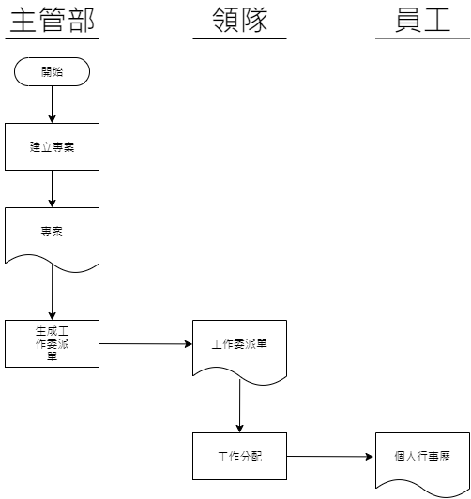
資料
流程圖

Slide 9
處理描述(1)
作業處理名稱 | 專案建立
執行程序與規則 | １. 主管部在生成專案時，會選擇一群員工來執行這個專案 ２. 主管部會從專案的員工其中指派一名為領隊 ３. 主管部可隨時編輯專案
資料輸入／來源 | 委託資訊／主管部
資料輸出／目的地 | 專案／主管部
限制與備註

Slide 10
處理描述(2)
作業處理名稱 | 工作委派單生成
執行程序與規則 | １.繼承部分專案資料 ２.從員工個人資料匯入員工姓名與ＩＤ
資料輸入／來源 | 專案／主管部
資料輸出／目的地 | 工作委配單／領隊
限制與備註 | 此委派單為自動生成

Slide 11
處理描述(3)
作業處理名稱 | 工作分配
執行程序與規則 | １. 專案生成後，被選上的領隊有權限進行工作分配 ２. 領隊能夠隨時編輯工作委配單，但不能編輯專案
資料輸入／來源 | 專案／主管部
資料輸出／目的地 | 工作委配單／領隊
限制與備註

Slide 12
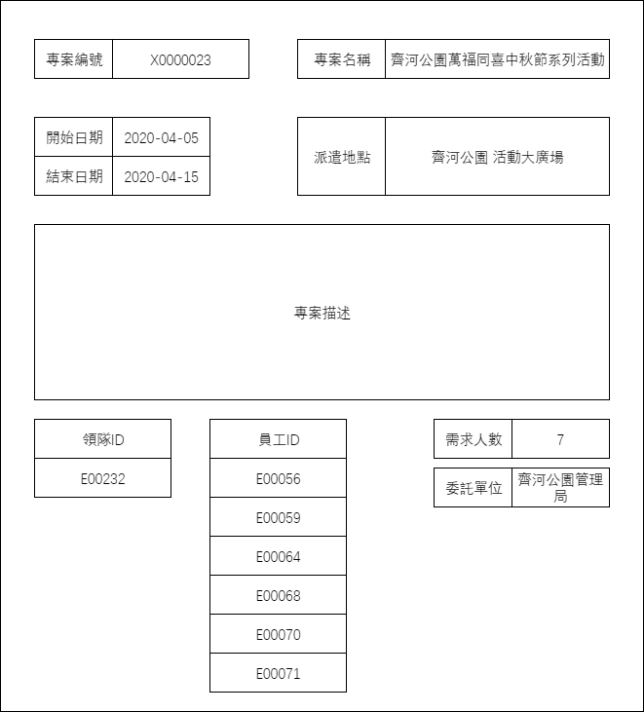
藍圖
１.專案

Slide 13
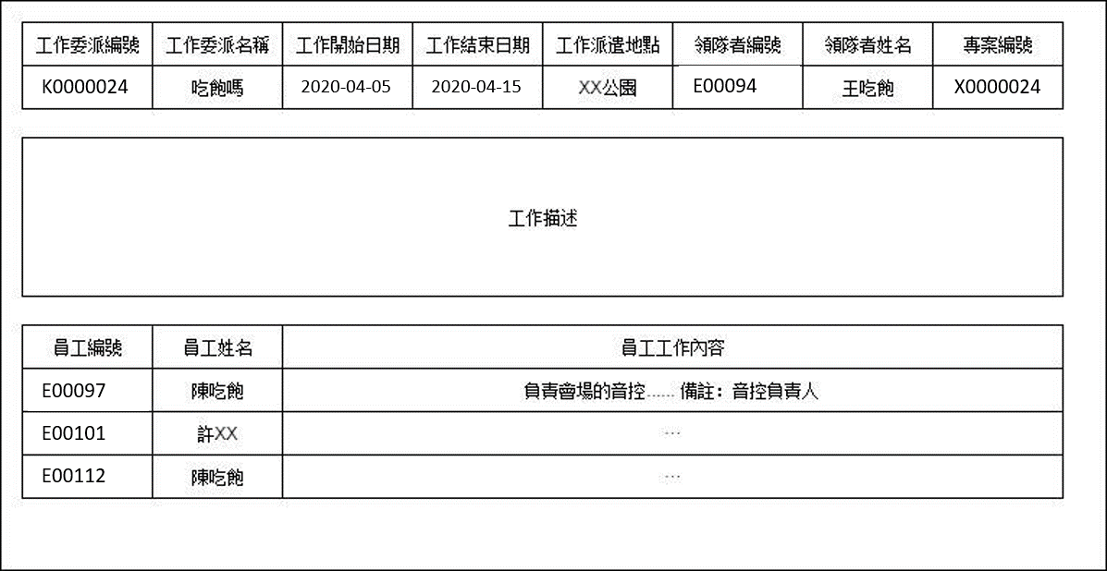
藍圖
１.工作委派單

Slide 14
系統功能
主管部的功能
員工資料的查看
專案的管理、新增、刪除、修改、查看
查看行事曆
查看各專案派駐地點

Slide 15
系統功能
領隊的需求
管理、修改、查看工作委派單（自己領隊的）
查看個人行事歷
查看自身專案的派駐地點
員工的需求
查看個人負責工作委派單
查看個人行事歷
查看自身專案的派駐地點

Slide 16
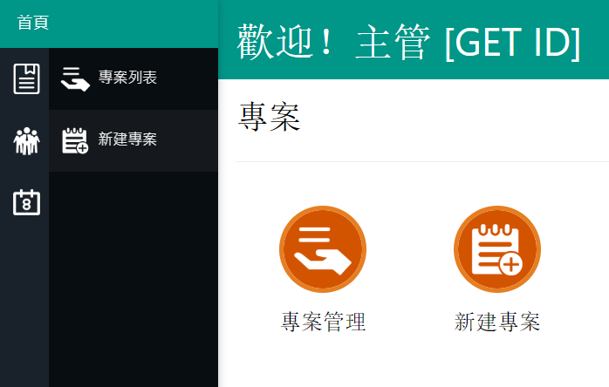
功能使用：專案管理
人員佈署與調配系統
登入系統後：
點選”專案管理”
點選”新增專案”
於表單填入資料後，點擊“submit”
點擊OK，確認送出
點擊查看，

Slide 17
功能使用：員工管理
人員佈署與調配系統
登入系統後：
點選”員工列表”
點選”新增員工”
於表單填入資料後，點擊“submit”
點擊OK確認送出

Slide 18
感謝

